Slide 1
Intrusion Detection System Based on Decision Tree over Big Data in Fog Environment
雾环境下基于决策树的大数据入侵检测系统
Shanghai University of Electric Power
Wireless Communications and Mobile Computing
指导老师：王亮亮
报告人：谷朝阳

Slide 2
目 录
CONTENTS
摘要
雾环境下的IDS系统
背景
实验评估性能
贡献
总结

Slide 3
摘要
雾计算作为云计算的补充，可以在移动用户和云之间提供低延迟的服务。雾节点可能会遭受到攻击。入侵检测系统（IDS）是一种主动的安全防护技术，可以应用于雾环境中。雾节点在任何时候都会产生大量的数据，因此，在雾环境中，在大数据上启用IDS系统至关重要。本文提出了一种基于决策树的入侵检测系统。首先，我们提出了一种预处理算法，对给定数据集中的字符串进行数字化，然后对整个数据进行规范化。其次，将决策树方法应用于入侵检测系统中，并与贝叶斯方法和KNN方法进行了比较，测试了10%数据集和完整数据集。
Notes:
我们提出的方法不仅能完全检测出四种攻击，而且能检测出二十二种攻击。实验结果表明，我们的入侵检测系统是有效和精确的。首先，我们的IDS系统可以用于大数据量的雾计算环境。
我们提出了一种预处理算法，对给定数据集中的字符串进行数字化，然后对整个数据进行规范化，以保证输入数据的质量，从而提高检测效率。

Slide 4
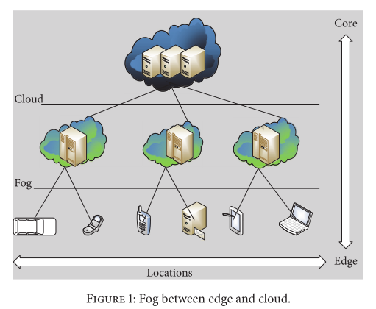
背景
Notes:
在终端和数据中心之间再加一层，叫网络边缘层。如再加一个带有存储器的小服务器或路由器，把一些并不需要放到“云”的数据在这一层直接处理和存储，以减少“云”的压力，提高了效率，也提升了传输速率，减低了时延，这个工作原理其实就可以理解为：雾计算的原理与云计算一样，都是把数据上传到远程中心进行分析、存储和处理。但是雾计算相比于云计而言算要把所有数据集中运输到同一个中心，雾计算的模式是设置众多分散的中心节点，即所谓“雾节点”来处理，这样能够让运算处理速度更快，更高效得出运算结果。
雾节点在任何时候都会产生大量的数据，雾节点可能会遭受到攻击。因此，在雾环境中，在大数据上启用IDS系统至关重要。
传统网络中的IDS已经得到了很好的研究，但在雾环境中直接使用它们可能是不合适的。

Slide 5
贡献
1.在IDS系统中测试了10％数据集和完整数据集，证明IDS系统对于大数据环境有效。
2.不仅完成了对传统4种攻击的检测，还实现了对22种攻击的检测。结果表明，提出的IDS系统具有较高的网络攻击检测覆盖率。
3.比较了各种方法的计算时间。为了保证检测精度，虽然决策树的计算时间不是最好的，但是时间也是可以接受的，可以用于大数据环境中。

Slide 6
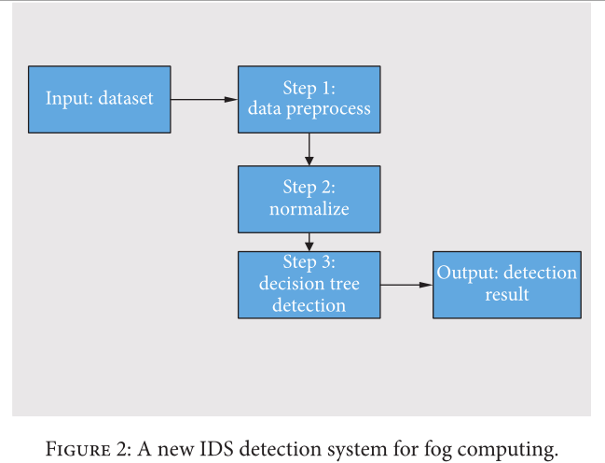
雾环境下的IDS系统
模型
Notes:
该系统的主要步骤如下所示。 提出的IDS系统模型主要包括三个步骤：
步骤1：数据预处理；给定的数据集通常由数字和字符串组成。 我们不能直接比较字符串的值，因此我们需要使用字符串替换操作将字符串数字化。
步骤2：数据规范化；各个列中的数字范围可能不一致。这意味着受到数字大的列的影响，我们将忽略数字小的列的作用，但实际上，有一些小列可能也还会发挥很大的作用。所以在执行检测之前需要对数据进行标准化处理。标准化的目的是使特征数据收缩
步骤3：决策树检测。我们主要使用给定的训练数据集X_train构造决策树，然后得到测试数据集X_test的检测结果。

Slide 7
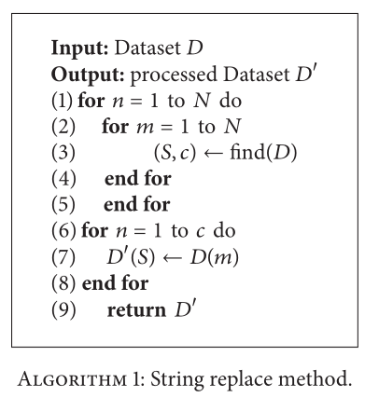
雾环境下的IDS系统
数据预处理
Notes:
数据集通常由一些数字和字符串组成，我们不能直接比较字符串的大小，所以我们需要对字符串进行数字化。
首先遍历给定数据集，并使用find（）函数（从第（1）行到第（3）行）获得相应的列。其次，我们调用replace函数用随机数m（行（7）到（9））替换S。最后，经过处理后的数据集为D’。

Slide 8
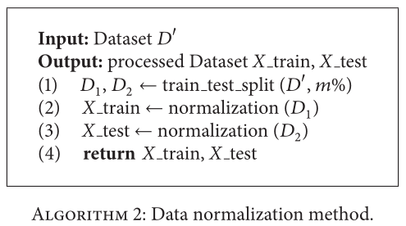
雾环境下的IDS系统
数据规范化
Notes:
各个列中的数字范围可能不一致。这意味着数字大的列将导致忽略数字小的列的作用，但实际上，有一些小列可能也还会发挥很大的作用。
所以在执行检测之前需要对数据进行标准化处理。标准化的目的是使特征数据收缩到[0-1]。

Slide 9
雾环境下的IDS系统
决策树检测方法
决策树的构造过程一般分为3个部分，分别是特征选择、决策树生成和决策树裁剪。
（1）特征选择：
从众多的特征中选择一个特征作为当前节点分裂的标准。
（2）决策树的生成
根据选择的特征评估标准，从上至下递归地生成子节点，直到数据集不可分则停止决策树停止生长。
（3）决策树的裁剪
决策树容易过拟合，一般需要剪枝来缩小树结构规模、缓解过拟合。
Notes:
（1）特征选择：
特征选择表示从众多的特征中选择一个特征作为当前节点分裂的标准，如何选择特征有不同的量化评估方法，从而衍生出不同的决策树，如ID3（通过信息增益选择特征）、C4.5（通过信息增益比选择特征）、CART（通过Gini指数选择特征）等。
目的（准则）：使用某特征对数据集划分之后，各数据子集的纯度要比划分钱的数据集D的纯度高（也就是不确定性要比划分前数据集D的不确定性低）
（2）决策树的生成
根据选择的特征评估标准，从上至下递归地生成子节点，直到数据集不可分则停止决策树停止生长。这个过程实际上就是使用满足划分准则的特征不断的将数据集划分成纯度更高，不确定行更小的子集的过程。对于当前数据集的每一次划分，都希望根据某个特征划分之后的各个子集的纯度更高，不确定性更小。
（3）决策树的裁剪
决策树容易过拟合，一般需要剪枝来缩小树结构规模、缓解过拟合。

Slide 10
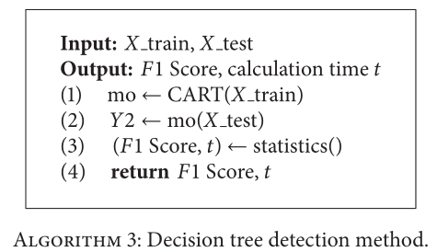
雾环境下的IDS系统
决策树检测方法
Notes:
F1 score同时兼顾精确率和召回率
在这一步中，我们主要利用给定的训练数据集X_train构造决策树，然后得到测试数据集X_test的检测结果。如算法3所示，首先，根据第2.1节（第1行）所示的相关公式（2）到（8），使用CART函数构造决策树模型mo。其次，利用模型mo（第2行）得到了X_test的标签。最后，利用statistics（）函数得到了F1分和计算时间

Slide 11
评估性能
数据集
数据采集可以通过TCPdump、Wireshark等捕获工具获得，然后生成连接记录作为IDS的数据源。在本研究中，使用KDDCUP99数据集进行测试。
实验内容
1）检测10%数据集上的4种攻击和22种攻击的精确度与计算时间；
2）检测完整数据集上的4种攻击和22种攻击的精确度与计算时间；
Notes:
训练数据集中包含四大类攻击类型，22种具体的攻击类型以及1种正常的标识类型normal
KDDCUP99数据集中的每个连接记录都包含41个固定的特征属性和一个类标签。
在41个特征中，9个特征是象征性的，而其他特征是连续的。

Slide 12
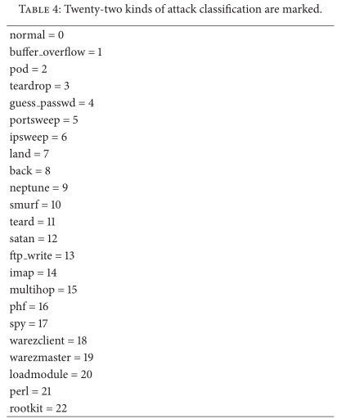
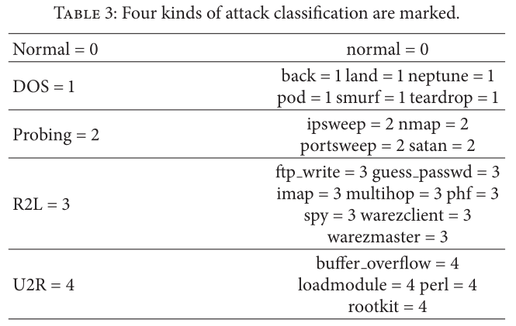
评估性能
数据集
Notes:
类标识符指示连接记录是正常的或特定类型的攻击。此外，我们可以看到DOS、Probing、R2L和U2R有更详细的划分。
攻击类型被标记为数字。
首先，我们将完成四种攻击的检测；另一方面，我们将完成二十二种攻击的检测。同时，对10%数据集和完整数据集进行了测试。

Slide 13
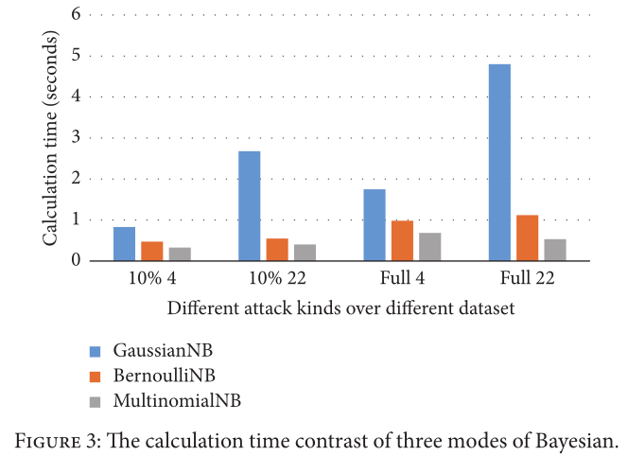
评估性能
三种贝叶斯模型的实验结果对比
Notes:
从F1分和计算时间两个方面对实验结果进行了比较。我们对数据集进行了随机划分，其中60%作为训练数据集，40%作为测试数据集。因为Naıve贝叶斯包含三个模型：多项式Nb、伯努林b和高斯扬b[32]。因此，我们首先对贝叶斯方法进行了测试，找出了适合于入侵检测的最优方法。然后与其他两种方法进行比较。首先，我们测试了贝叶斯方法。计算时间对比结果如图3所示。多项式nb在所有测试用例中计算时间最少，其次是BernoulliNB，GaussianNB是最后一个。然后根据퐹1分的测试结果进行比较。我们的原则如下。我们首先看到了正常类的检测精度，因为在实际情况中，正常类的比例比较大，由于攻击类型分为四种和二十二种具体攻击类型，因此我们首先讨论了三种方法对四种攻击的检测结果，然后讨论了对二十二种攻击的检测结果

Slide 14
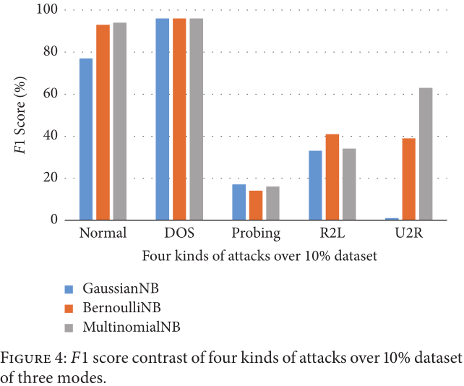
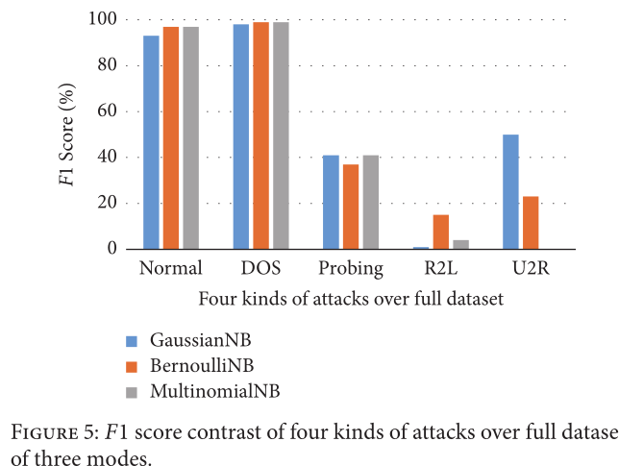
评估性能
Notes:
先验为高斯分布的朴素贝叶斯GaussianNB的检测精度明显低于其他两种方法。BernoulliNB先验为伯努利分布的朴素贝叶斯略低于先验为多项式分布的朴素贝叶斯。如图5所示，对于完整的数据集，基于GaussianNB的正常类型的检测퐹1得分有所增加，但仍低于其他两个。GaussianNB和BernoulliNB可以实现检测类型覆盖。先验为多项式分布的朴素贝叶斯为0%。然而先验为伯努利分布的朴素贝叶斯是相对稳定的。虽然先验为高斯分布的朴素贝叶斯GaussianNB检测U2R的F1分优于先验为伯努利分布的朴素贝叶斯BernoulliNB，但R2L的检测F1分远低于先验为伯努利分布的朴素贝叶斯BernoulliNB，同时考虑到先验为伯努利分布的朴素贝叶斯GaussianNB对正常型的퐹1分低于BernoulliNB法。另外，前者的计算时间比后者长得多。因此，BernoulliNB方法是IDS的最佳方法。

Slide 15
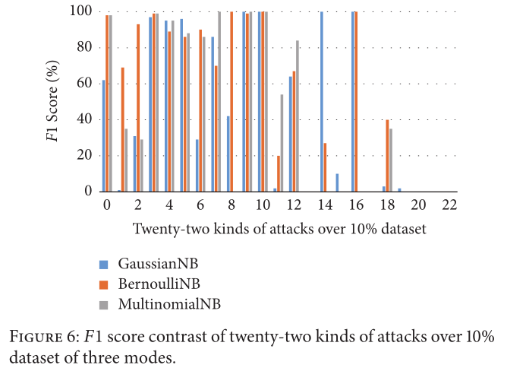
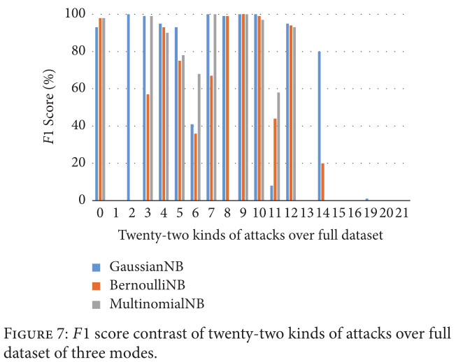
评估性能
Notes:
我们讨论了在这两个数据集上检测22个攻击的三种模式的结果。同样，我们首先讨论测试结果的标准类。如图6所示，与上述场景中的结果相同，对于10%的数据集，基于GaussianNB的正常类型的检测퐹1得分显著低于其他两种方法。BernoulliNB法与多项式nb法的正态型检测精度相同。另外，针对22种攻击的检测得分为1分的情况，伯努林方法是最好的。
GaussianNB的正规类F1得到了改进，但仍然是较低的t h a n t h e o t h e r t w o m e t h o d s。这和上面一样。考虑到其它攻击的检测核心，伯努利方法是最好的。

Slide 16
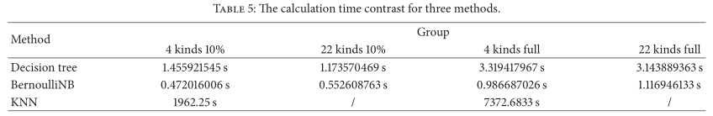
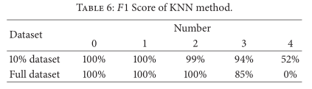
评估性能
Notes:
接下来，我们将比较BernoulliNB、decision tree和KNN。计算时间对比结果见表5。在所有测试用例中，BernoulliNB得到的计算时间最少，其次是决策树，KNN是最后一个。
如表5所示，不接受KNN的计算时间。由于KNN的时间性能最差，因此不需要进行多次实验。表5中时间对应的KNN实验的核心结果如表6所示。完整数据集上的KNN方法不是很好，无法检测到4号（U2R）攻击

Slide 17
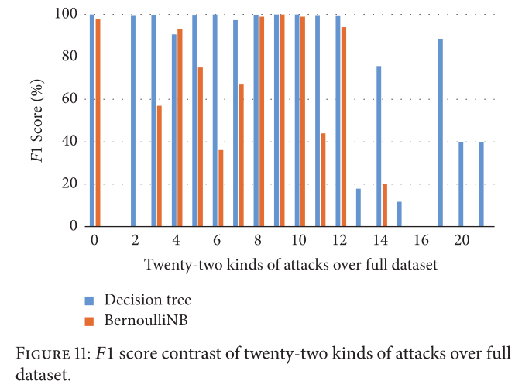
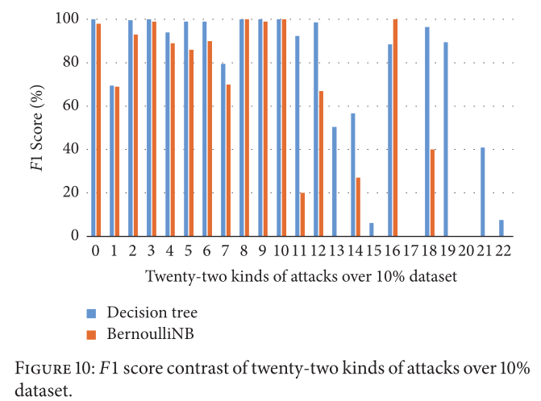
评估性能
Notes:
我们讨论了这两种方法对两个数据集的二十二次攻击的结果。同样，我们首先讨论正规类的结果。如图10所示，决策树在8号攻击、10号攻击和16号攻击上获得与BernoulliNB相同的精度。对决策树的其他攻击的精度远高于BernoulliNB。特别地，BernoulliNB不能检测到13号攻击、15号攻击、19号攻击、21号攻击和22号攻击，而决策树方法可以做到这一点。如图11所示，对于完整的数据集，决策树方法在9号攻击中获得与BernoulliNB相同的1分。另外，伯努林B法的1分比伯努林B法的4号进攻略低。此外，在其他情况下，决策树方法都优于BernoulliNB。另外，前者的计算时间比后者长得多。

Slide 18
评估性能
传统的网络攻击广泛存在于雾计算环境中。虽然传统网络中的IDS已经得到了很好的研究，但在fog计算环境中直接使用它们可能并不合适。在本研究中，我们提出了一个基于决策树的系统，我们用它与贝叶斯方法和KNN做了比较。在保证精度的情况下，虽然决策树时间不是最好的，但计算时间也是可以接受的。在我们的未来，我们将致力于研究用于其他类型攻击的IDS。
Notes:
现有的研究主要集中在四个攻击的检测，但没有考虑到二十二个攻击的检测。为了解决上述问题，我们提出了一种基于水蟒的入侵检测系统，采用决策树方法进行入侵检测，并对多种方法进行了比较。尽管作者在[24]中也使用了贝叶斯和决策树方法。与他们不同的是，我们进行了更充分的实验。并将决策树与纳维贝叶斯方法和KNN方法的三种模式进行了比较。更具体地说，10%数据集和完整数据集都在我们的IDS系统中进行了测试。
四种攻击同时也完成了对二十二种攻击的检测。此外，还比较了各种方法的计算时间。[20]中的作者也考虑了算法的计算时间，但是他们也只给出了10%数据集的实验，因此我们不能判断算法在大数据环境下的性能。实验结果表明，本文提出的系统是有效和精确的。

Slide 19
THANKS

